Slide 1
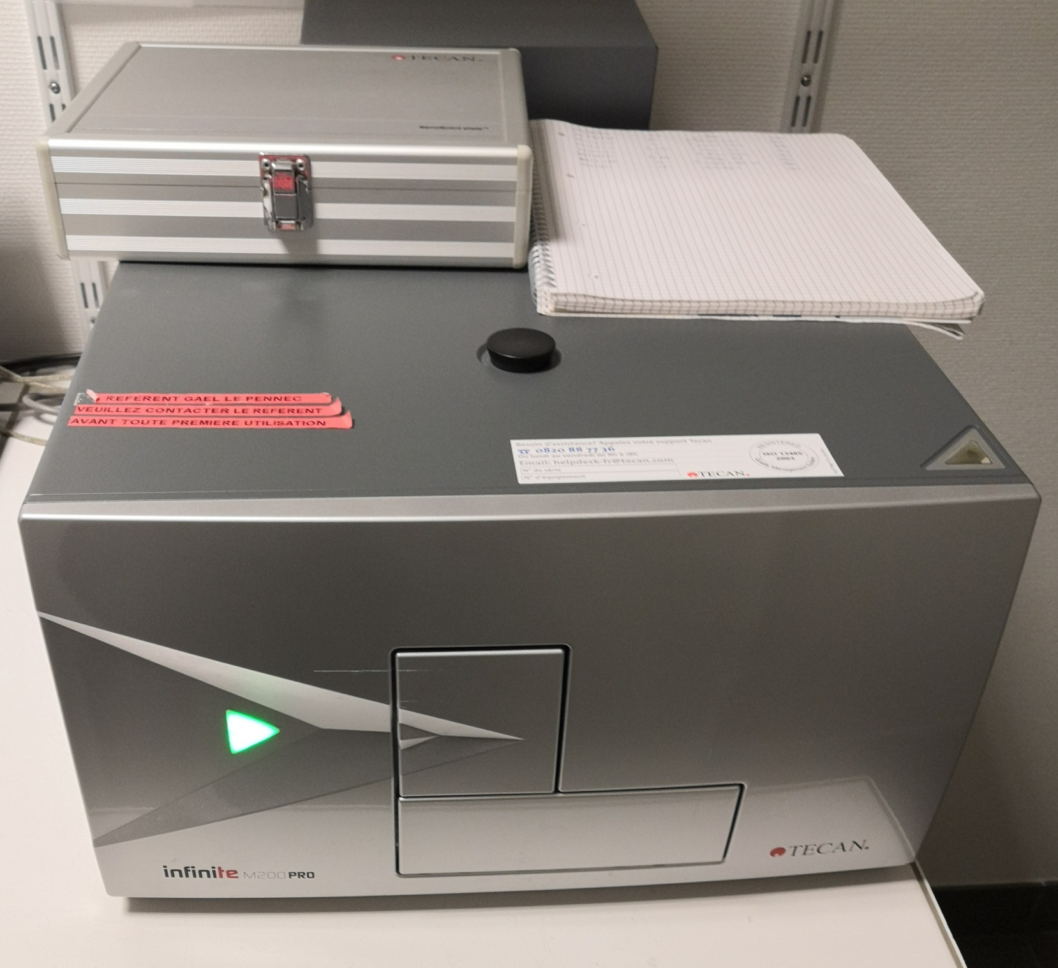
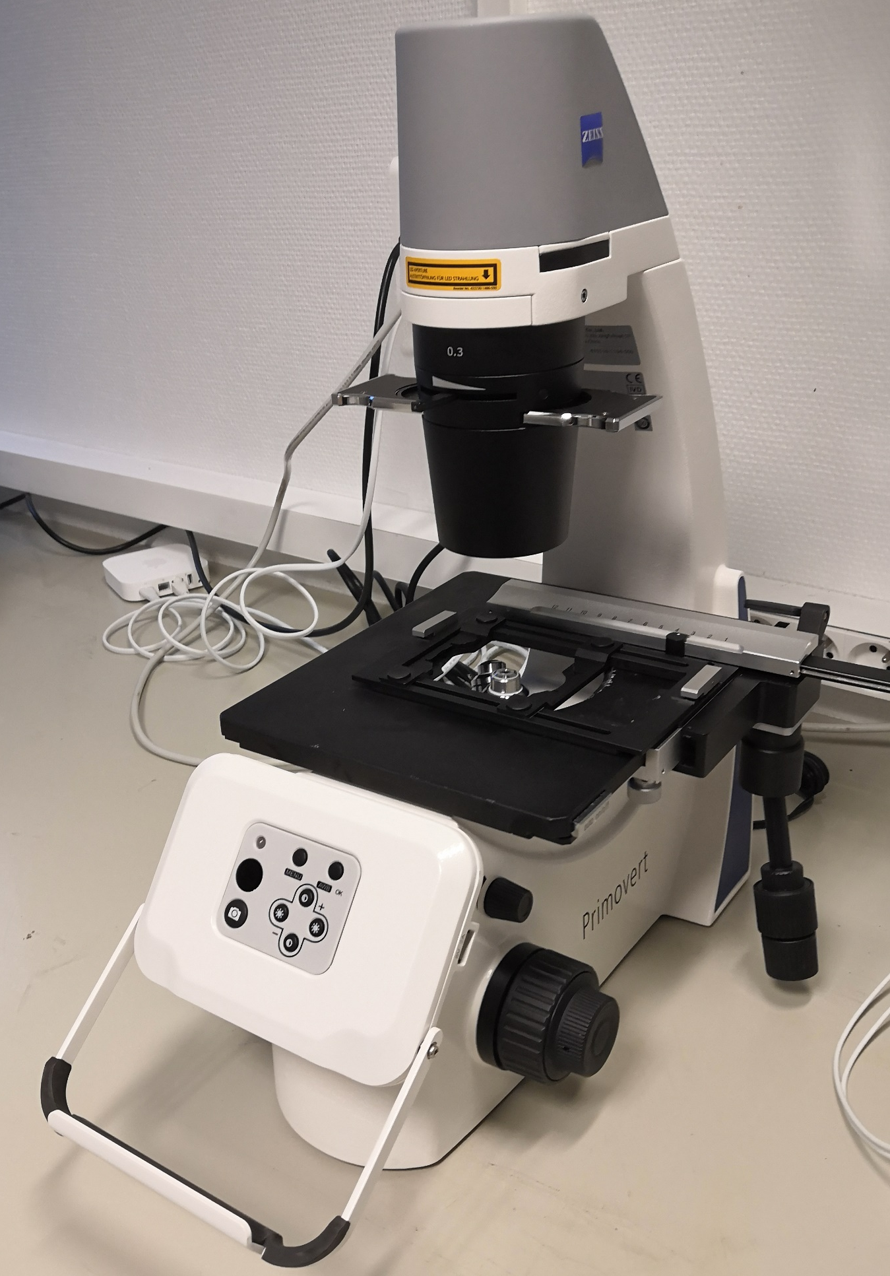
Plateforme technologique Sud - Site de LORIENT
LBCM :
PLATEFORME éCOTOXICOLOGIQUE
Appareil de culture / Microscope inversé
Lecteur microplaques par fluorescence
Evaluation de la toxicité aigue (Artemia Salina) (DL₅₀, CL₅₀ et CL₁₀₀, NOEC)
→ Primovert - ZEISS
Inhibition de croissance sur microalgue (CL₅₀)
→ Infinite® M200 Pro - TECAN

Slide 2
Plateforme technologique Sud - Site de LORIENT
LBCM :
PLATEFORME éCOTOXICOLOGIQUE
pOLAROMètre
Evaluation du potentiel de lixiviation (dosage d’ions métalliques)
→ 884 Professional VA - METROHM

